Slide 1
Välkommen till kursen styrelsens fastighetsägaransvar
HANS JANSSON
20 april
Tyresö-Haninge
Notes:
Presentation
HSB:
Bostad 2005
Förvaltning 2008
Nybo Förvaltning 2011

Slide 2
Hur jobbar vi i kväll
stänga av alla mikrofoner under mötet
webbkameror är avstängd under hela mötet.
har ni en fråga, så skriver ni den i chatten
vi avslutar kvällen med frågor
Notes:
Bild ”Styrelsens åtagande och uppgifter”
När föreningsstämman har valt de personer som ska sitta i styrelsen så är det styrelsens uppgift att träffas för att bestämma sina respektive roller - konstitueras. Det innebär att styrelsen tillsammans bestämmer vilka uppgifter som var och en ska ha, ordförande, sekreterare m.fl. De ska även enas om vem eller vilka som ska utses till firmatecknare (d.v.s. som med sin namnteckning representerar föreningen vid upphandlingar, lån m.m.) vilka som i styrelsen har så kallad attesträtt, det vill säga vilka som ska underteckna och godkänna de fakturor som föreningen har.
För er som har distriktsombud berätta om det (även om det inte finns med som punkt i bilden).
Stadgarna reglerar konstituering och firmateckning.
Korrekta kontaktuppgifter till HSB är viktigt för att underlätta korrespondens med rätt personer i styrelsen etc.
Bolagsverket är en registreringsmyndighet för bostadsrättsföreningar. Styrelsen ansvarar för att
att föreningen är korrekt registrerad med bland annat aktuella uppgifter om styrelseledamöter.
Varje eventuell ändring som gör i föreningen, t.ex. ny styrelsesammansättning, ändrade stadgar m.m. måste detta genast registreras hos Bolagsverket.

Slide 3
Nästa distrikts aktivitet
20 april | 18:30-20.00 | Fastighetsägaransvar
25 augusti | 18:00-20:30 | Ordf. /Sekreterare i samverkan
22 september | 18:00-20:30 | Grundkurs
22 oktober | 18:00-19:30 | Energikväll
18 november |  | Distriktsstämma
9 december | 18:00-19:30 | Investering/underhåll i BRF

Slide 4
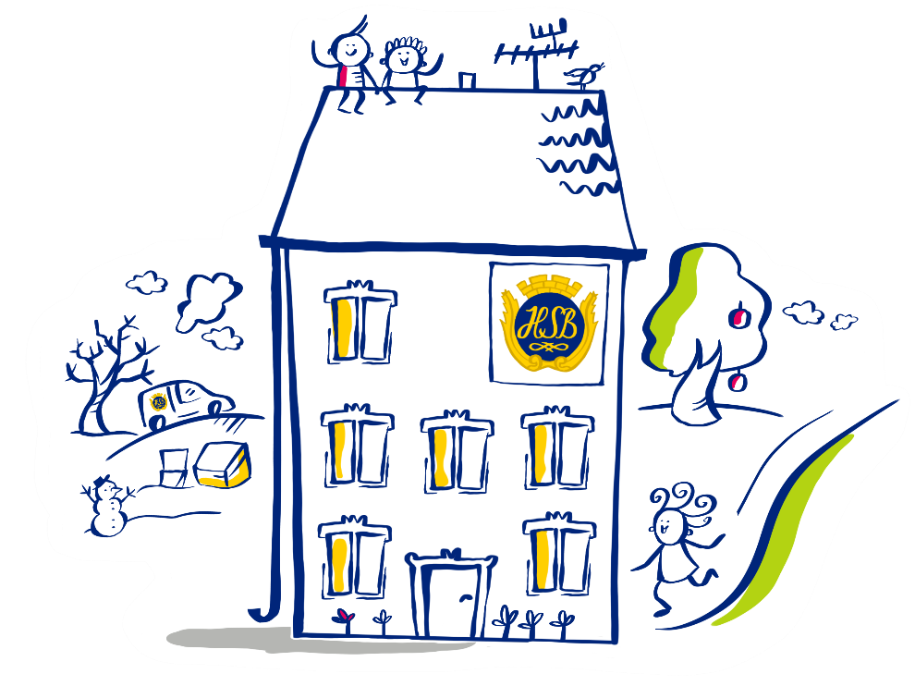
Att vara fastighetsägare
Följa gällande lagstiftning
Medlemmars lagkrav
Uppfylla myndighetskrav
Löpande drift och skötsel
Vardagsfrågor i styrelsen
Underhålla fastigheten
Styrelsens ansvar och skydd
Notes:
Bild ”Styrelsens åtagande och uppgifter”
När föreningsstämman har valt de personer som ska sitta i styrelsen så är det styrelsens uppgift att träffas för att bestämma sina respektive roller - konstitueras. Det innebär att styrelsen tillsammans bestämmer vilka uppgifter som var och en ska ha, ordförande, sekreterare m.fl. De ska även enas om vem eller vilka som ska utses till firmatecknare (d.v.s. som med sin namnteckning representerar föreningen vid upphandlingar, lån m.m.) vilka som i styrelsen har så kallad attesträtt, det vill säga vilka som ska underteckna och godkänna de fakturor som föreningen har.
För er som har distriktsombud berätta om det (även om det inte finns med som punkt i bilden).
Stadgarna reglerar konstituering och firmateckning.
Korrekta kontaktuppgifter till HSB är viktigt för att underlätta korrespondens med rätt personer i styrelsen etc.
Bolagsverket är en registreringsmyndighet för bostadsrättsföreningar. Styrelsen ansvarar för att
att föreningen är korrekt registrerad med bland annat aktuella uppgifter om styrelseledamöter.
Varje eventuell ändring som gör i föreningen, t.ex. ny styrelsesammansättning, ändrade stadgar m.m. måste detta genast registreras hos Bolagsverket.

Slide 5
Del 1
Följa gällande lagstiftning

Slide 6
LAGAR OCH BESTÄMMELSER
Stadgar
Kommunala regler
Bostadsrättslagen
Lagen om ekonomiska föreningar
Trivselregler
Notes:
Bild ”Lagar och bestämmelser som styr”
Styrelsens arbetsuppgifter och ansvar regleras både av lagar och av bostadsrättsföreningens stadgar.
Bostadsrättsföreningens verksamhet styrs bl.a. av olika lagar.
Lagen om ekonomiska föreningar/föreningslagen (LEF) informerar om regler för styrelsen och stämman.
Bostadsrättslagen (BRL) innehåller grundläggande regler om bostadsrätt och bostadsrättsföreningar.
Dessutom finns annan lagstiftning, såsom hyreslagen, årsredovisningslagen, bokföringslagen och miljöbalken som också styr.
Föreningens eget regelverk är stadgarna. HSB Riksförbund tar fram normalstadgar till hjälp för Bostadsättsföreningen. Om en bostadsrättsförening har äldre stadgar som inte följer lagen, är det lagen som gäller.

Slide 7

Lägenhetsförteckning
Lägenhetsförteckning ur ekonomisk plan
Bostadsrättshavarens namn
Första insatsen för bostadsrätten
Endast tillgänglig för bostadsrättshavaren

Slide 8

Medlemsförteckning
Medlemmarnas namn och adress
Lägenhetsnummer
Förteckningen är offentligt men bör hanteras med eftertanke
GDPR
Utse personuppgiftsansvarig i styrelsen
Skapa rutin för hantering av personuppgifter

Slide 9


Pant
Hela lägenheten pantsätts (säkerhet)
Banken underrättar brf som noterar pantsättning
Panthavaren meddelas vid obetald avgift
Brf har förtur vid utmätning

Slide 10
Del 2
Medlemmars lagkrav

Slide 11

När kan du bli av med lägenheten?
Vid misskötsel
Följer inte stadgar och lagar
Renoverar utan tillstånd
Inte betalar månadsavgift i tid
Otillåten andrahandsuthyrning
Inte lämnar tillträde för entreprenörer

Slide 12

Andrahandsuthyrning
Skäl för uthyrning
Airbnb, inte tillåtet
Inneboende
Ansvar för bostadsrätten
Avgift för administration
Notes:
Bild ”Andrahandsupplåtelse”
Det händer att man som bostadsrättshavare vill eller behöver bo på annan adress under en tid. Ansökan om att hyra ut sin lägenhet ska då skickas till styrelsen som ska bevilja eller avslå ansökan.
Det finns flera beaktansvärda skäl som normalt sett ska godkänna ansökan; till exempel om man vill prova på att bo med en sambo, man kanske behöver studera under en tid på annan ort, eller vårdas längre tid på sjukhus. Fängelsevistelse kan också vara ett beaktansvärt skäl för andrahandsgodkännande.
Tips till styrelsen: Godkänn som regel andrahandsuthyrning, ett år i taget för att hålla god koll. Godkänn endast en verklig namngiven person.
Det finns inte längre något krav på att bostadsrättshavaren ska ha för avsikt att flytta tillbaka till lägenheten för att beaktansvärda skäl ska anses föreligga. Frågan vägs fortfarande in i bedömningen, men är inte avgörande. Däremot anses att ju längre hyrestid desto starkare måste skälen vara.
Det finns ingen tidsgräns för andrahandsuthyrning reglerad i lag, tiden får bestämmas från fall till fall. Det hindrar dock inte styrelsen från att tidsbegränsa tillståndet till andrahandsuthyrningen.
Att tänka på vid längre uthyrningar är att hyresgästen kan få besittningsskydd efter två år.
PB 2014-03-21:
Bostadsrättslagen ändrades i april 2003 så att rätten att hyra ut i andra hand vidgades bl a till:
- rätt att hyra ut till egna barn (som t ex ska studera)
- om man har för avsikt att bosätta sig i lägenheten efter pensionering
Det finns inte längre något krav på att bostadsrättshavaren ska ha för avsikt att flytta tillbaka till lägenheten för att beaktansvärda skäl ska anses föreligga. Frågan vägs fortfarande in i bedömningen, men är inte avgörande. Däremot anses att ju längre hyrestid desto starkare måste skälen vara.
Lagförslag är på remiss, ska beslutas i juni 2014: Föreningen kan ta ut en särskild avgift av en bostadsrättshavare som hyr ut sin lägenhet. Detta ska då skrivas in i stadgarna (HSB Normalstadgar för 2011 kan det skrivas in i stadgarna att föreningen).

Slide 13
Del 3
Uppfylla myndighetskrav

Slide 14

Myndighetskrav
Funktionsbesiktning
Ventilation (OVK)
Hissar/lyftanordningar
Motoriserade portar
Lekplatser
Skyddsrum
Egenkontroll/rapportering
Radonmätning
Energideklaration
Rökgasluckor
Systematiskt brandskydd
Notes:
Besiktning
- minimerar risken för personskador
- ökar drifttillgängligheten
- får ett bra underlag för planering av underhåll och investeringar.
Ventilation (OVK) 3 eller 6 år beroende på F, FT, självdrag eller FTX system. Kollar flöden så att luften byts ut i lägenheten varannan timme. Motoriserade fläktar stör flödet i hela huset
Hissar/lyftanordningar, årligen. Kollar nödtelefon, dörrar, stopp i rätt läge.
Motoriserade portar t.ex. garageportar, vartannat år. Kollar skador, korrosion eller slitage på drivsystem, klämrisk/stopp.
Tryckkärl, 1 - 4 år beroende på typ av kärl. Kollar expansionskärl och vissa typer av värmepumpar, att tryckmätare fungerar, tjocklek.
Skyddsrum vart 10 år. Kollar att skyddsrummen fungera i händelse av krig (ventilation, dörrar, packningar) och att all utrustning finns. Man kan teckna serviceavtal.
Köldmedia finns i värmepumpar. Om det är mera än 3 kilo ska det rapporteras till kommunen. Intervall från var 3:e månad till var 12:e månad beroende på mängd.
Egenkontroll/rapportering
Radonmätning. Utförs under vinterhalvåret och rapporteras till kommunen. Vid ombyggnad som påverkar ventilationen väsentligt ska ny mätning utföras
Energideklaration utförs vart 10:e år. Numera kräms att en energiexpert gör besiktning på plats, det räcker inte med sammanställt underlag för förbrukning.
Rökgasluckor. Kolla att luckorna fungerar och är hela. Man kan teckna serviceavtal.
Systematiskt brandskydd. Kontroll av utrymningsvägar, installation av brandvarnare och ev släckutrustning (flesta bränder börjar i tvättstugan). Ska protokollföras. Finns företag som kartlägger vad som ska kontrolleras.

Slide 15
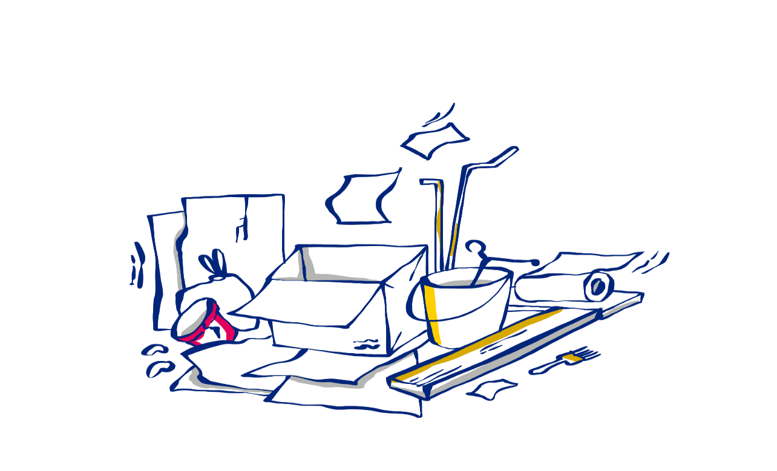
Sophantering
Kommunen hämtar hushållssopor
Fastighetsägaren samlar in hushållssopor
Övriga sopor/farligt avfall hänvisas till miljöstationer
Källsortering
Grovsoprum

Slide 16
Del 4
Löpande drift och skötsel

Slide 17

Skötsel- och abonnemangsavtal
Ha kontroll på era avtal
Upphandla regelbundet
Ni säkerställer att ni får det ni betalar för
Driftsmöten-uppföljning av leverans av tjänsten
Notes:
Enkel upphandling av leverantör:
Vad ska göras?
Var?
Hur?
Av vem?
Om flera entreprenörer är inblandade gäller Bas P och Bas U, kommer senare
Bevaka för ev. omförhandling, t.ex. el- och värmeleverantörer. Gör en förteckning med föreningens avtal, skriv datum för avtalets tecknande, förlängningstid, uppsägningstid och gå årligen igenom vilka avtal som kan sägas upp. Förvaltningsplan
Kommersiella lokaler, är det någon som ska sägas upp för omförhandling? Kan vara hyreshöjning, indextillägg etc. För kommersiella lokaler har bostadsrättsföreningen rätt att ta ut marknadsmässig hyra.
Förhandling sker enskilt med hyresgästen i samband med att avtalstiden löper ut. Det gäller strikta formaliakrav vid utformning av uppsägnings- och delgivningshandlingar (bl.a. att uppsägningen skickas med rekommenderat brev). Observera att felaktiga uppsägningar kan leda till skadeståndskrav eller förlorade hyresintäkter.
Hyreslägenheter, underhåll för dessa ska skrivas in i underhållsplanen. Hyrorna är reglerade genom det s k bruksvärdessystemet. Det betyder att en bostadsrättsförening inte får sätta en hyra som är högre än hyran för en lägenhet med motsvarande standard hos de kommunala bostadsföretagen. När dessa höjer sina hyror har bostadsrättsföreningen rätt att höja lika mycket. Hyreshöjningar sker normalt en gång per år.
Standardhöjande åtgärder kräver skriftligt godkännande från hyresgästen för att hyran ska kunna höjas. Föreningen kan vända sig till hyresnämnden då hyresgäst icke godkänner höjning
Avtalen förvaras på betryggande sätt – liksom protokoll, i flamsäkert kassaskåp. Har föreningen det?

Slide 18
Skötsel- och abonnemangsavtal
Förvaltning
El
Värme
Källsortering
Städning
Hisservice
Besiktningar
Notes:
Enkel upphandling av leverantör:
Vad ska göras?
Var?
Hur?
Av vem?
Om flera entreprenörer är inblandade gäller Bas P och Bas U, kommer senare
Bevaka för ev. omförhandling, t.ex. el- och värmeleverantörer. Gör en förteckning med föreningens avtal, skriv datum för avtalets tecknande, förlängningstid, uppsägningstid och gå årligen igenom vilka avtal som kan sägas upp. Förvaltningsplan
Kommersiella lokaler, är det någon som ska sägas upp för omförhandling? Kan vara hyreshöjning, indextillägg etc. För kommersiella lokaler har bostadsrättsföreningen rätt att ta ut marknadsmässig hyra.
Förhandling sker enskilt med hyresgästen i samband med att avtalstiden löper ut. Det gäller strikta formaliakrav vid utformning av uppsägnings- och delgivningshandlingar (bl.a. att uppsägningen skickas med rekommenderat brev). Observera att felaktiga uppsägningar kan leda till skadeståndskrav eller förlorade hyresintäkter.
Hyreslägenheter, underhåll för dessa ska skrivas in i underhållsplanen. Hyrorna är reglerade genom det s k bruksvärdessystemet. Det betyder att en bostadsrättsförening inte får sätta en hyra som är högre än hyran för en lägenhet med motsvarande standard hos de kommunala bostadsföretagen. När dessa höjer sina hyror har bostadsrättsföreningen rätt att höja lika mycket. Hyreshöjningar sker normalt en gång per år.
Standardhöjande åtgärder kräver skriftligt godkännande från hyresgästen för att hyran ska kunna höjas. Föreningen kan vända sig till hyresnämnden då hyresgäst icke godkänner höjning
Avtalen förvaras på betryggande sätt – liksom protokoll, i flamsäkert kassaskåp. Har föreningen det?

Slide 19

drift och Fastighetsskötsel
Regelbunden tillsyn
Löpande reparationer
Periodiskt underhåll
Återrapportering
Driftmöten
Jourtjänst – vid akut skada

Slide 20

Markskötsel och vinterunderhåll
Mark, gräs, buskar
Yttre städning
Marksyn
Snöröjning
Takskottning - avtalsform
Samordna tak- och markentreprenör

Slide 21
Del 5
Vardagsfrågor i styrelsen

Slide 22
7,5 minuter
Rast o ro…..

Slide 23


Topplista på störningar
Mata fåglar 62 %
Grilla 53 %
Skaka mattor/sängkläder 49 %
Röka 37 %
Fest-ljud 21 %

Slide 24
Störningsärenden
Styrelsen är skyldig att agera
Agera via förvaltare
Dokumentera och bevaka störning
Rättelsebrev
Anmodan att vidta rättelse skriftligen samt kopia till sociala myndigheter

Slide 25

Grillning på balkong
Det finns ingen specifik lag som reglerar vad man får och inte får göra på balkongen
På en föreningsstämma kan man besluta om gemensamma regler
Hyresrätter, där bestämmer hyresvärden

Slide 26
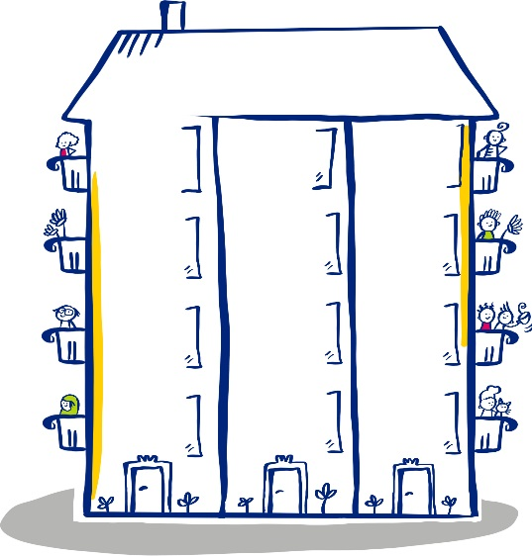
Grillning på balkong
Kol- och gasolgrillar är inte lämpliga
Elgrill är säkrare
Det kan vara förbjudet, kontrollera med kommunen

Slide 27

Rökning
Tobakslagen reglerar endast offentliga platser, därför berörs inte rökning inom bostaden och på balkongen
Få medlemmarna att prata med varandra, visa förståelse
Lekplatser och entréer

Slide 28
Kvarlämnad egendom i gemensamma utrymmen
När man vet vem som är ägare
Uppmana ägaren att avlägsna egendomen
Om egendomen inte avlägsnas inom 3 månader tillfaller den föreningen
Ansökan om särskild handräckning Kronofogden

Slide 29
Kvarlämnad egendom i gemensamma utrymmen
När man inte vet vem som är ägare
Märk upp egendomen
Informera att egendomen ska avlägsnas
Förvara egendom av värde betryggande
Anmäl egendomen som hittegods till polisen
Tillfaller föreningen efter 6 månader

Slide 30

Djur i alla former
Kommunens ordningsregler gäller
Brf kan ta fram egna ordningsregler
Hundar kopplas i tätbebyggt område
Skällande hundar är en störning
Kattnät uppsatt på balkong är en brf-fråga

Slide 31
Del 6
Underhålla fastigheten

Slide 32
Har vi i vår BRF
Har min BRF en Underhållsplan?
ÄR den enkel och tydlig?
är alla i styrelsen med i samtalet om framtida underhåll?

Slide 33

Underhåll enligt stadgarna
Besiktiga föreningens egendom varje år
Budgetera för åtgärder
Anpassa årsavgiften utifrån underhållsbehovet
Reservera medel i yttre fond för underhåll
Uppdatera underhållsplanen
Notes:
Styrelsen skall upprätta underhållsplan för genomförande av underhållet av föreningens hus och årligen budgetera samt genom beslut om avgiftens storlek säkerställa erforderliga medel
för att trygga underhållet av föreningens hus.
Styrelsen skall varje år tillse att föreningens egendom besiktigas i lämplig omfattning och i enlighet med föreningens underhållsplan.
Inom föreningens skall bildas följande fond: Fond för yttre underhåll. Reservering av medel till fond för yttre underhåll skall ske i enlighet med antagen underhållsplan.
Vad gör man då:
Upprätta underhållsplan: Det finns en demo av digital underhållsplan på styrelsewebben. Titta på den!
Varje år besiktigas föreningens egendom. Ta fråm den åtgärdslista som gäller för de fem kommande åren, gå igenom vad som behöver åtgärdas enligt planen. Vissa åtgärder kan flyttas framåt eller bakåt i tiden. Gör en fastighetsbesiktning på plats för de åtgärder som är osäkra.
På styrelsemöte prioriteras och budgeteras de åtgärder som ska utföras.
Utifrån kostnaderna för åtgärderna kan man behöva höja månadsavgiften för att trygga underhållet av föreningens hus. Styrelsen beslutar om avgiftens storlek.
Reservera medel i yttre fond för underhåll. Del av föreningens vinst som öronmärks för användning till framtida underhåll. Det ska finnas medel som täcker underhållskostnaderna från idag till 20 – 30 år framåt. Alla som nyttjar föreningens egendom ska vara med och betala.
OBS! Underhållsfonden är inte likvida medel

Slide 34

Underhållsplanering
Alla är med och betalar
Visar kommande underhåll
Värdet på fastigheten bevaras
Lägre underhålls- och driftskostnader
Säkrare budgetarbete

Slide 35

När stämman ska ta beslut
Stambyte
Större ombyggnader av fastigheten
Nybyggnation och nyinstallation
När föreningen övertar ett underhålls- ansvar från medlemmen

Slide 36

När tar vi i styrelsen in experter/konsulter
Veta vad vi vill ha genomfört, förankrat i styrelsen
När detta är klart
Besök brf som har gjort liknande projekt
Korrigera utifrån deras erfarenheter
Kontakt, upphandla konsult
Notes:
Stämmobeslut – väsentliga förändringar som påverkar utformning och ekonomi kräver beslut från medlemmarna. T.ex. standardhöjningar vid stambyte, inglasningar av balkonger
Ta konsulthjälp vid stora ombyggnadsprojekt eller där flera entreprenörer ska verka samtidigt
Bas P – under projektering
Bas – U under utförande
BAS-U och BAS-P bör känna till vilka roller de olika aktörerna har och vad som krävs av dem. BAS-P bör också ha kunskap om de inledande delarna av föreskrifterna om byggnads- och anläggningsarbete och ha åtminstone översiktliga kunskaper om resten av föreskriften.
Byggarbetsmiljösamordnare – för planering och projektering av byggnads- och anläggningsarbetet
Grundläggande arbetsmiljökunskap och goda kunskaper om innehållet i arbetsmiljölagen,
Det är särskilt viktigt att ha goda kunskaper om
• byggarbetsmiljösamordnarens arbetsuppgifter och vad de innebär i praktiken, • hur skyddsarbetet på byggarbetsplatsen ska organiseras, • hur arbetena på byggarbetsplatsen ska riskbedömas, • vilka åtgärder som ska genomföras mot riskerna, etc.
Exempel på kunskapsbehov i övrigt för BAS-U:
• BAS-U behöver känna till huvuddragen i och hitta i övriga föreskrifter som är uppräknade i de allmänna råden till 6 § i AFS 2008:16 (ändring av föreskrifterna Byggnads- och anläggningsarbete).
Rambeskrivningar och administrativa föreskrifter
Anbudsupphandling
Ekonomisk planering
Tidsplan
Arbetsmiljöplan
Information till medlemmar
Genomförande (byggmöte)
Besiktning

Slide 37
Del 7
Styrelsens ansvar och skydd

Slide 38

Fastighetsägarens ansvar
Innebär att styrelsen har ansvar för hälsa och säkerhet hos dem som bor, arbetar och vistas i och omkring fastigheterna.

Slide 39
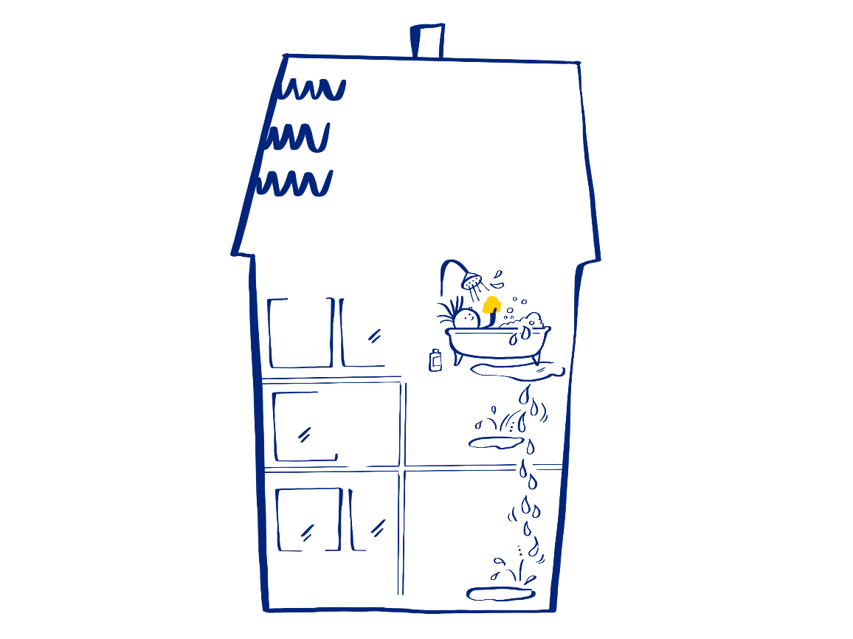
Fastighetsförsäkring och Skadehantering
Kollektiv brf-försäkring
Likabehandlingsprincipen
Rutin för skadehantering
Lagstiftning/stadgar styr ansvarsfördelning
Ansvarsförsäkring för styrelsen

Slide 40


Hur vill vi jobba i styrelsen?
Vi vill vara en arbetande styrelse…
Vi vill vara en beslutande styrelse…

Slide 41
VÅRA BÄSTA TIPS
Eget ansvarsområde
Utbilda dig
Planera för underhåll samtal-gå runt i området
Förbered dig inför mötena/ ser det farligt ut
Var nyfiken
Ha roligt på mötena ha högt i tak
Notes:
Bild ”Förverkande- återvinning”
Eventuell uppsägning av en bostadsrättshavare måste till att börja med alltid vara skriftlig för att vara giltig.
Det är samtidigt viktigt att veta att man som bostadsrättshavare också har möjlighet att återvinna bostadsrätten vid försummelse om rättelse sker inom särskild tidsram. Se vidare i stadgar.
Det kan också finnas en återvinningsmöjlighet om man drabbats av sjukdom eller liknande oförutsedd omständighet.
Föreningen har genom styrelsen skyldighet att underrätta bostadsrättshavare om denna möjlighet.

Slide 42

kontakt HSB Stockholm
hsb.se/stockholm/kontakt
hans.jansson@hsb.se

Slide 43

Tack för i kväll , frågor Hans Jansson 010 442 15 01

